Slide 1
Análise e Projeto de Sistemas
Engenharia de Requisitos
Técnicas e Metodologia de
Levantamento de Dados
Prof. MBA. Ricardo Roberto de Lima
Engenheiro de Sistemas – Cesar.edu.br
Mestrando em Engenharia de Software

Slide 2
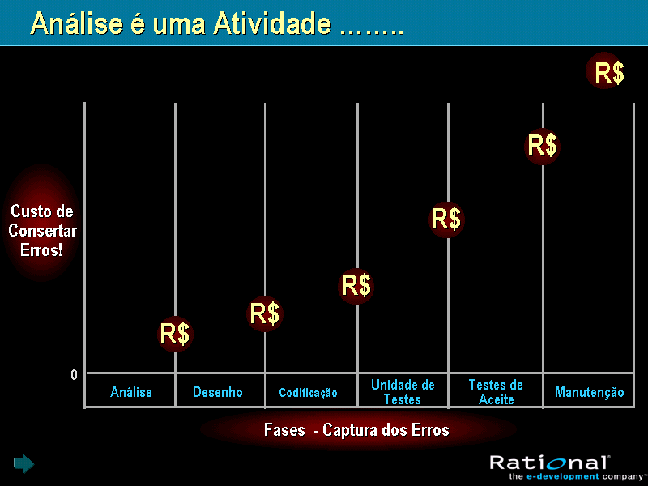

Slide 3

Agenda
Metodologia para Análise Integrada
Estudo Inicial
Técnicas de Levantamento de Dados
1a. Reunião com o Cliente
Informações Necessárias

Slide 4
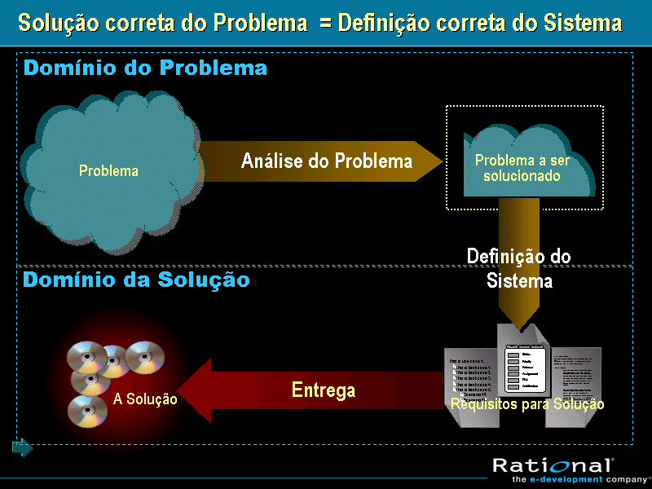

Slide 5

POR ONDE COMEÇO? Que Metodologia de trabalho posso utilizar ?

Slide 6
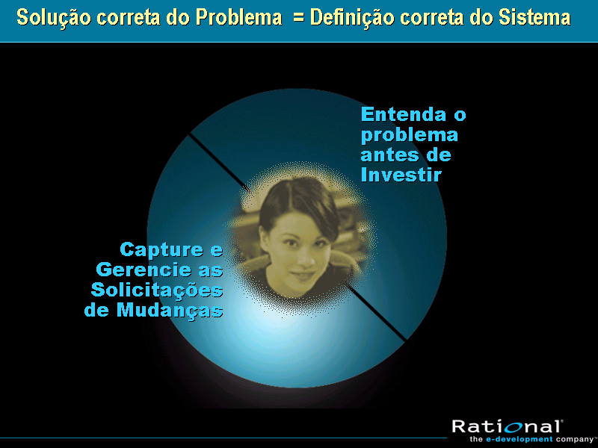

Slide 7
Definição
Objetivos
Plano
de Ação
Execução
Implantação
Controle de
Resultados
CONTATOS
PRELIMINARES
ANÁLISE DO
LEVANTAMENTO
PLANO DE
IMPLANAÇÃO
MANUTENÇÃO
PERIÓDICA
DESENVOLVIMENTO
DO PROJETO PROPOSTO
A N Á L I S E
D I A G N Ó S T I C O
P R O G N Ó S T I C O
L E V A N T A M E N T O
A V A L I A Ç Ã O
TÉCNICAS DE
LEVANTAMENTO
DE DADOS
MANUTENÇAÕ
ACOMPANHAMENTO
EVOLUÇÃO
CORREÇÃO
PROPOSTA DE
TRABALHO
OTIMIZAÇÃO
CONCLUSÃO

Slide 8
Contatos Preliminares
Missão : Entender o Negócio do Cliente
  Mapear a Empresa
    Segmento de Atuação
    Estrutura Organizacional
    Pessoas importantes
    Mentalidade Empresarial
    Faturamento Estimado e Posição de Mercado
    Fatos Importantes Recentes
    Principais Concorrentes
    Fornecedores de Solução para o Segmento
    Clientes ou projetos de Referência

Slide 9
Organograma
Representa a estrutura formal da empresa de forma HIERÁRQUICA
PRESIDÊNCIA
ASSESSORIA
ADMIN.
VENDA
FINANCEIRO
ESTOQUE

Slide 10
Regras para Organograma
Quadrados maiores representam orgãos de maior peso na empresa.
Hierarquia representada por linhas cheias de cima para baixo.
Órgãos da mesma hierarquia não podem ser ligados uns aos outras, mas sempre ao de autoridade superior.
Não usar siglas nem abreviações.
Equipes e grupos informais podem ser representados por círculos.
Órgão não implantado ou desativado pode ser preenchido com uma cor. Use legenda.

Slide 11

Exercício Prático no. 1
Construção de Organograma

Slide 12
Estudo Inicial
Missão: Qual a Intenção Inicial do Cliente ?
  0% Informatizado – Desenvolvimento Completo
  Upgrade - Evolução dos Sistemas Atuais
  Ínovação Tecnológica
  Crossgrade – Nova Plataforma Operacional
  Descartar o Sistema Atual - Novo Sistema Completo
  Integração de um Novo Módulo

Slide 13
Estudo Inicial
Missão : Qual o Problema do Cliente ?
    Mudança de Requisitos Funcionais
    Insatisfação com a atual equipe de desenvolvimento.
    Solução inovadora para o mercado
    Acompanhar a Movimentação dos Concorrentes
    Implantar um Novo paradigma de atendimento
    O Sistema não atende requisitos técnicos
      Desempenho, segurança, consultas flexíveis.
    Sistema Com Módulos Integrado
    Apoiar Estrategicamente Decisões na Empresa

Slide 14
Técnicas de Levantamento de
Dados - TLDs
DEFINIÇÃO
  São as ferramentas para a obtenção dos dados necessários à execução do trabalho do analista.
OBJETIVOS DO LEVANTAMENTO
  Identificação dos fatores causais dos fenômenos
  Reunião dos informes, das informações e dos dados necessários à análise do trabalho
  Caracterização das causas dos problemas e de seus efeitos
  Conhecimento das interdependências entre os problemas, suas consequências e seus possíveis efeitos colaterais
  Verificação das forças ou influência das pessoas interessadas no prosseguimento e direção que os fenômenos estão tomando.

Slide 15
Ferramentas para TLDs
Reunião
Entrevista
Observação
Questionário
Brainstorming
BrainWriting
Diagrama Causa-Efeito
Paretto
Ferramenta do 5S ou 8S.

Slide 16
TLD na Empresa
Reuniões Estratégicas
Encontros Informais
ESTRATÉGICO
Entrevistas
Reuniões Setoriais
BrainStorming
BrainWriting
Ferramentas da Qualidade
TÁTICO
Observação
Questionário Entrevistas
OPERACIONAL

Slide 17
Devo fazer uma abordagem TOP-DOWN na empresa, usando a TLD adequada

Slide 18

Reunião

Slide 19
Reunião
DEFINIÇÃO
  É uma TLD onde um grupo de pessoas reunidas, em um ambiente comum, discutem um mesmo tema.
OBJETIVOS
  Estudar detalhadamente um dado tema;
  Dirimir dúvidas e resolver problemas;
  Planejar iniciativas;
  Tomada de decisões.

Slide 20
Reunião
ETAPAS
  Definição Tema/Pauta
  Determinação Local/Data/Hora
  Marcação com os participantes;
  Confirmação;
  Reunião propriamente dita;
  Pós-reunião.

Slide 21
Reunião
PAPÉIS IMPORTANTES EM UMA REUNIÃO
  Coordenador: Aquele que encaminha os trabalhos da reunião.
  Registrador: Aquele que faz os registros do andamento da reunião
  Facilitador: Assessor do coordenador incumbido de funções como a intervenção, cronometragem, etc.
  Participante: Membro da reunião

Slide 22
Reunião
FAZENDO AVALIAÇÕES
  Vantagens
    Várias cabeças pensam melhor que uma;
    Permite conhecer as divergências / limitações / problemas do grupo.
  Desvantagens
    Dependência muito forte da habilidade do coordenador;
    Exige ajuste de horário entre participantes.

Slide 23
Reunião Inicial
Roteiro
  Qual o objetivo da empresa com informatização dos processos ?
  Isolar o escopo do problema
    Conhecer o sistema atual (SA)
    Reconhecer o problema do SA
    Destacar as vantagens e desvantagens do SA

Slide 24
Estudo Inicial
Roteiro
Conhecer o ambiente organizacional
  Pessoas e cargos
  Panorama de HW e SW
  Cultura em Informática
  Considerar as limitações na capacidade de investimento
Apresentar um documento sintetizando o seu entendimento do problema
  Especificação de Requisitos
Conseguir a aprovação do seu entendimento pela empresa

Slide 25
Estudo Inicial
Atitudes de um Analista Consultor
    Adotar a postura de parceiro
    Dar importância a todos - Ser político
    Ouvir mais do que falar inicialmente
    Falar a língua do cliente
    Usar Técnicas de Levantamento de Dados (TLD)
    Não prometer o que não pode cumprir
    O sucesso do projeto depende de você
    Aliar-se às pessoas certas

Slide 26

Formulário No. 1
Formulário para Levantamento de Requisitos

Slide 27
Observação
DEFINIÇÃO
Consiste na visitação do local a ser objeto do levantamento de dados com a finalidade de fazer observações sobre o mesmo.
TIPOS DE OBSERVAÇÃO
Sistemática
  Há um objeto bem definido
  Segue-se um roteiro
  Registram-se as verificações fazendo uso de cadernos de notas, tabelas, câmara fotográfica, filmadora, gravador, etc.
Livre
  Define-se o que observar
  Qual o propósito
  Verificação com ampla liberdade
  Não há registros

Slide 28
O QUE OBSERVAR?
Atendentes:
  Os atendentes demonstram atenção e cortesia para com os clientes?
  Atendem os clientes com visível agilidade e eficiência?
  Há clientes demonstrando insatisfação com a atuação dos atendentes?
  Os atendentes vão com muita frequência pedir auxílio à supervisão?
  Como os atendentes reagem a situações imprevistas?
Público Cliente
  Há filas grandes?
  Alguns clientes demonstram insatisfação com uma certa lentidão do atendimento?
  Você observa clientes desistindo de serem atendidos
  Você acha que a ida dos clientes ao setor de atendimento poderia ser evitada usando qualquer recurso não pessoal?

Slide 29
O QUE OBSERVAR?
INSTALAÇÕES
O ambiente de trabalho é agradável?
O espaço reservado aos clientes é satisfatório?
Os móveis destinados ao setor de atendimento são ergonômicos?
A tramitação dos clientes pelo setor de atendimento é racional?
Como é o espaço destinado aos atendentes?
A sinalização do local pode ser compreendida pelos usuários?
EQUIPAMENTOS
Os equipamentos funcionam bem?
Os atendentes sabem manejá-los com destreza?
Os equipamentos disponíveis são suficientes?

Slide 30
O QUE OBSERVAR?
PROCEDIMENTOS BUROCRÁTICOS
Os procedimentos de trabalho são racionais?
Os atendentes parecem estar a par dos mesmos?
Existe acúmulo de trabalho?
Há algum indício de insatisfação dos clientes com a burocracia?
ALERTAS SOBRE OBSERVAÇÕES
O relacionamento do observador com o grupo a ser observado influencia no resultado da observação;
A observação pode ser feita individualmente ou em equipe;
O grupo observado pode saber da existência do(s) observador(es) ou não;
Faça roteiros do que vai observar;
Questione suas observações;
Confronte e compare suas observações com a(s) de outra(s) pessoa(s)
O observador tem que ser confiável

Slide 31
O QUE OBSERVAR?
FAZENDO AVALIAÇÕES
Vantagens
  As informações são obtidas com ou sem a colaboração das pessoas observadas;
  Simplicidade na aplicação;
  Geralmente são de baixo custo;
  Proporcionam contato com a realidade
Desvantagens
  É um método muito subjetivo;
  Pode-se olhar muito e não observar nada;
  Há exigência de uma certa experiência por parte do observador;
  Pode-se dar importância ao que não interessa.

Slide 32
Perguntas
FORMA DAS PERGUNTAS
  Aberta
  Dá margem a respostas subjetivas
  Fechada
  Restringe o universo de respostas a duas ou, no máximo, três
  De múltipla escolha
  Oferece universo de respostas mais amplo que as fechadas
PRECAUÇÕES AO PERGUNTAR
  Estabelecer um plano para as perguntas
  Cada item deve conter uma só pergunta
  Deve-se ter cuidado com perguntas fechadas para evitar a colocação de alternativas inadequadas

Slide 33
Perguntas
PRECAUÇÕES AO PERGUNTAR (cont)
  A pergunta deve ser inequívoca;
  Os termos usados devem ser claros;
  As perguntas tendenciosas devem ser evitadas;
  A ambiguidade é um defeito ao perguntar;
  Perguntas emocionais não devem ser usadas;
  Quais os Dados/Informações necessários;
  Escolher perguntas relevantes;
  Colocar as perguntas mais fáceis no início e, no fim, as mais difíceis;
  As perguntas mais íntimas devem ser postergadas;
  Deixar espaço (em termos de tempo ou físico) suficiente para cada resposta

Slide 34
Questionário
DEFINIÇÃO
  É uma TLD composta por um conjunto de perguntas apresentadas em um formulário, que chega às mãos do público alvo sem exigir a presença de quem as formulou.
LEVAR EM CONTA ANTES DE APLICAR O QUESTIONÁRIO
  Há disposição do informante para respondê-lo?
  O informante conhece o assunto?
  Apresentar o objetivo do questionário
  Conseguir o apoio da(s) chefia(s) envolvida(s)

Slide 35
Questionário
FAZENDO AVALIAÇÕES
  Vantagens
    Pode atingir um universo tão grande quanto desejado
    Imparcialidade
    Maior liberdade e precisão nas respostas
    Baixo custo
    Resultados rápidos
    Facilidade de apuração e tratamento estatístico
  Desvantagens
    Baixa taxa de devolução
    Subjetividade ao responder
    Não permite captar as reações do questionado às perguntas

Slide 36
Formulário No. 2
Exemplo de Questionário

Slide 37

Entrevista

Slide 38
Entrevista
É a TLD na qual você faz perguntas diretamente ao seu interlocutor, podendo avaliar as reações do mesmo.
PARTES DE UMA ENTREVISTA
  Abertura: visa estabelecer a comunicação
  Corpo: é a entrevista propriamente dita
  Fecho: encerramento.
DICAS PARA UMA BOA ENTREVISTA
  Atente para sua apresentação pessoal;
  Trabalhe em casa:
    Leia a documentação relevante;
    Saiba quem é o entrevistado e quais as suas atribuições
  Planeje a entrevista;
  Estabeleça um roteiro (não deve ser rígido);
  Marque a entrevista de acordo com a conveniência do entrevistado (data, local, hora);

Slide 39
Entrevista
DICAS PARA UMA BOA ENTREVISTA (cont)
  Procure ser pontual;
  Busque o que lhe interessa com educação e simpatia;
  Registre os dados levantados sem perturbar o andamento da entrevista;
  Despeça-se com cordialidade;
  Envie uma cópia do resultado da entrevista para o entrevistado, deixando margens para eventuais ajustes.

Slide 40
Entrevista
FAZENDO AVALIAÇÕES
  Vantagens
    Permite captar as reações do entrevistado;
    Deixa margem para tirar dúvidas;
    Possibilita conhecer o perfil do entrevistado.
  Desvantagens
    Permite influência do entrevistador sobre o entrevistado;
    Exige ajuste de horário entre participantes;
    Quem levanta os dados está mais exposto.

Slide 41
Análise Organizacional Roteiro Cartesiano
O QUÊ | O que fazer? Para quê? | O que deveria ser feito? É realmente necessário ser feito?
QUEM ?
ONDE?
QUANDO?
QUANTO?
COMO?
O CUSTO?
QUALIDADE?
Fonte : Kipling e Catanhede

Slide 42
Brainstorming
DEFINIÇÃO
  Caracteriza-se pela apresentação de um dado problema a um grupo, solicitando-se soluções para o mesmo, sendo proibido censurar as sugestões apresentadas.
OBJETIVOS
  Estimular a criatividade;
  Romper a inibição;
  Generalizar a participação.
ETAPAS
  Proposição do problema;
  Coleta de sugestões;
  Análise das sugestões.

Slide 43
Brainstorming
FAZENDO AVALIAÇÕES
  Vantagens
    Várias cabeças pensam melhor do que uma;
    Aposta-se na criatividade.
  Desvantagens
    Exige ajuste de horário entre participantes.

Slide 44

Feedback

